Slide 1
PUNTOS LIMPIOS EN MADRID
Web Semántica - ETSIINF
Grupo 08
María Teresa Romo Gallego
Raúl Álvarez García
David Argüello Alarcón
Ylieess Mohamedi Hassan
Edwin Yaucan Lliguilema

Slide 2
Hands-On 1
Objetivo:
Encontrar un dataset en formato csv con una licencia abierta correctamente documentada.
Se selecciona un csv con los datos de los puntos limpios registrados en la comunidad de Madrid.

Slide 3
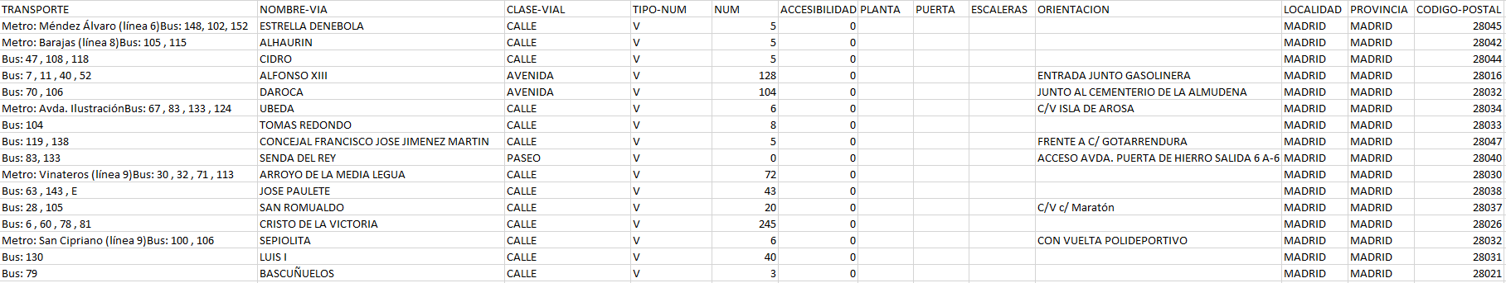
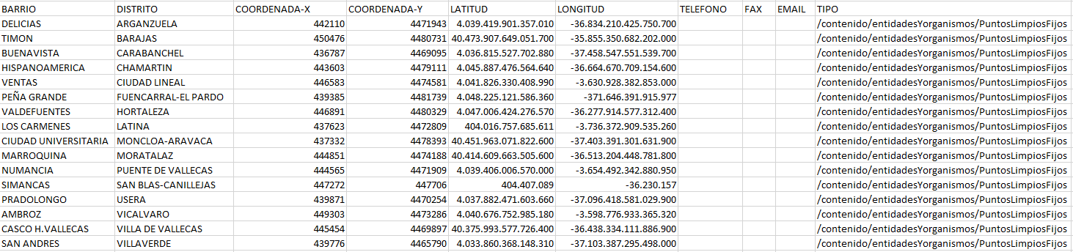
Hands-On 1
Las columnas descritas en el csv no siempre están en una condición óptima: algunas columnas no nos aportan información y otras son irrelevantes. Esto se solucionará en el Hands-On 3.

Slide 4
Hands-On 2
Objetivos:
Analizar los datos obtenidos.
Asegurarse de que la licencia nos permite su uso.
Definir la estrategia a utilizar en nuestra ontología.
Desarrollar una ontología ligera.

Slide 5
Hands-On 2
<h3>Análisis de la licencia</h3>
<p>Al tratarse de un dataset perteneciente a la comunidad de madrid, sus condiciones de uso son: <i>"Las condiciones generales permiten la reutilización de los documentos para fines comerciales y no comerciales. Se entiende por reutilización el uso de documentos que obran en poder del Ayuntamiento de Madrid, siempre que dicho uso no constituya una actividad administrativa pública."</i></p>
<p>Más concretamente, hablando del uso y reutilización de los datos, la licencia define unas condiciones generales:
<ol>
<li>Está prohibido desnaturalizar el sentido de la información.</li>
<li>Debe citarse la fuente de los documentos objeto de la reutilización. Esta cita podrá realizarse de la siguiente manera: "Origen de los datos: Ayuntamiento de Madrid (o, en su caso, órgano administrativo, organismo o entidad de que se trate)"</li>
<li>Debe mencionarse la fecha de la última actualización de los documentos objeto de la reutilización, siempre y cuando estuviera incluida en el documento original.</li>
<li>No se podrá indicar, insinuar o sugerir que el Ayuntamiento de Madrid participa, patrocina o apoya la reutilización que se lleve a cabo con la información.</li>
<li>Deben conservarse, no alterarse ni suprimirse los metadatos sobre la fecha de actualización y las condiciones de reutilización aplicables incluidos, en su caso, en el documento puesto a disposición para su reutilización.</li>
<li>En caso de información anonimizada por protección de datos personales u otros motivos, está expresamente prohibido realizar labores de re-identificación de personas a partir de estos datos y otras fuentes de datos e información posibles, pasadas, actuales o futuras.</li>
La licencia del dataset nos permite usarlo para nuestras metas, como declaramos en el HTML correspondiente.

Slide 6
Hands-On 3
Objetivos:
Importar datos en LODRefine.
Analizar y arreglar los datos.
Definir un esqueleto RDF para los datos.

Slide 7
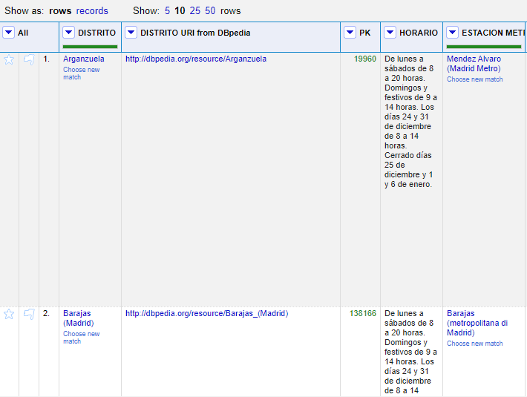
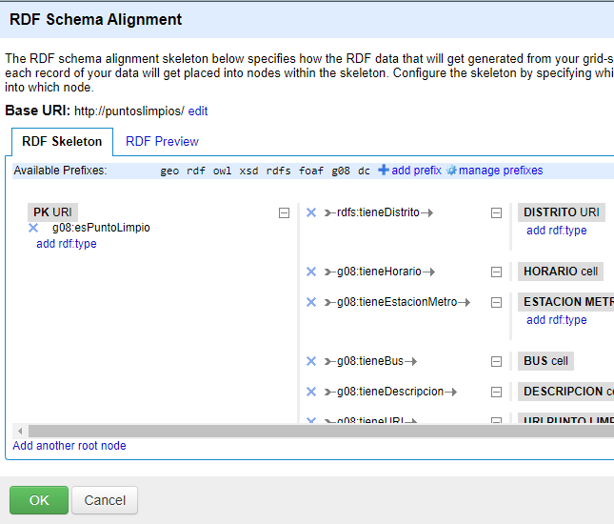
Hands-On 3
Filtramos los datos de nuestro csv hasta conservar solo las columnas relevantes.

Slide 8
Hands-On 4
Objetivos:
Data linking
Exportar como RDF

Slide 9
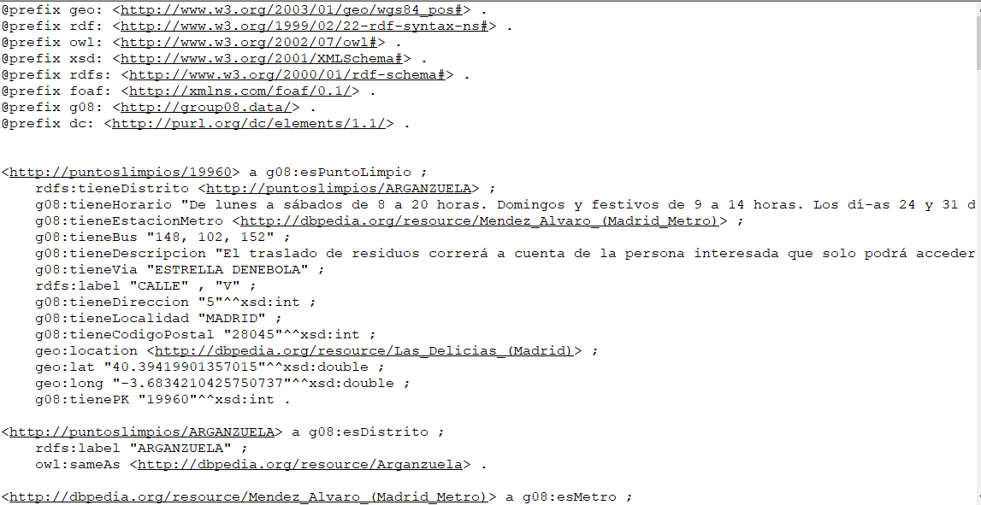
Hands-On 4
Incluimos enlaces tras someter nuestro dataset a servicios de reconciliación, como DBpedia, para acabar generando nuestro RDF.

Slide 10
DEMO
Web Semántica - ETSIINF
Grupo 08
María Teresa Romo Gallego
Raúl Álvarez García
David Argüello Alarcón
Ylieess Mohamedi Hassan
Edwin Yaucan Lliguilema

